Slide 1
Název školy: Střední zdravotnická škola a vyšší odborná škola zdravotnická Karlovy Vary
Číslo projektu: CZ.1.07/1.5.00/34.0953
Vzdělávací materiál: Kinetika enzymatické reakce
Šablona III/2 Inovace a zkvalitnění výuky prostřednictvím ICT
Název materiálu: VY_32_INOVACE_CKB.3.03
Datum tvorby: 30.01.2013
Vyučovací předmět, ročník, obor: Cvičení klinické biochemie, 3. ročník, Laboratorní asistent
Autor: Mgr. Helena Pěnkavová
Anotace: Vzdělávací materiál využívá ICT při výuce. Inovuje výuku cvičení klinické biochemie na střední škole. Materiál je věnován kinetickému stanovení prostřednictvím aktivity enzymu.

Slide 2
Kinetika enzymatické reakce
.

Slide 3
Enzym
Enzym – bílkovina = biokatalyzátor.
Určuje povahu i rychlost chemických reakcí.
Řídí většinu biochemických procesů v těle všech živých organismů včetně člověka.

Slide 4
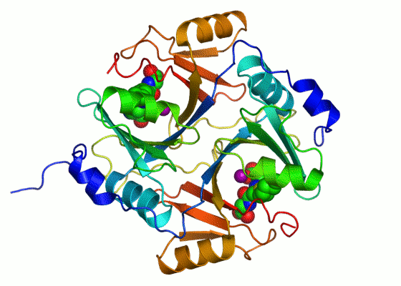
Složení enzymu
Bílkovina
Prostetická skupina
Kofaktor
(fialová – ionty Zinku)
Obr. 1

Slide 5
Kinetika enzymatické reakce
Reakční rychlost (v).
Rovnovážná konstanta (K).
Obvykle se vychází ze zjednodušující představy, že enzymem katalyzovaná reakce probíhá ve dvou krocích:
„E“ je enzym + „S“ je substrát =„P“ je produkt

Slide 6
Kinetická reakce
Závislost reakční rychlosti na koncentraci substrátu má tvar hyperboly.
Při postupném zvyšování koncentrace substrátu se po určité době téměř přestane zvyšovat reakční rychlost a limitně se blíží maximální rychlosti.

Slide 7

Rovnice Michaelise a Mentenové
,
Základní rovnice enzymové kinetiky
počáteční rychlost reakce,
mezní rychlost reakce (při nadbytku substrátu a 100% nasycení enzymů).

Slide 8
Michaelisova konstanta
K_{M} = (k₋₁ + k₂) / k₁
Koncentrace substrátu, při níž je reakční rychlost rovna polovině maximální rychlosti.
Podle uvedené rovnice má závislost reakční rychlosti na koncentraci substrátu má tvar hyperboly.

Slide 9
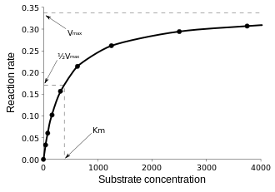
Obr.2

Slide 10
Měření absorbance
Po proběhnutí lag fáze (vyznačené v grafu).
Měří se po dobu, kdy křivka stoupá.
Po tu dobu dochází k zvyšování koncentrace substrátu, která je měřena.
Tedy měříme absorbanci v 60. sec.
Dále pak dle metodiky např. v 120., 180, 240. sec.
Vzájemně tyto hodnoty odečteme.

Slide 11
Výpočet rozdílu absorbancí
Spočítejte ΔA/min., jako rozdíl počáteční a konečné absorbance
Standard ΔA_{st}/min.= A_{1st} - A2st…………………………………………………………………………………………………………..
Vzorek ΔA_{vz}/min.= A_{1vz} - A2vz…………………………………………………………………………………………………………
Blank ΔA_{bl}/min.= A_{1bl} - A2bl……………………………………………………………………………………………………………

Slide 12
Výpočet koncentrace
Rozdíl absorbancí za min. standardu a blanku,
násobeno koncentrací standardu.
Vypočítáme koncentraci vzorku.
Cvz = C_{s} . (ΔA_{s}/min – ΔA_{bl}/min

Slide 13
Výsledky
U stanovení enzymů jsou uváděny jako hodnotě katalytické koncetrace
µkat/l.
Nebo u enzymatických reakcí pro stanovení analytu pak
µmol/l.
V anglosaské literatuře je uváděna jednotka UI/l .

Slide 14
Zdroje
BALÍNOVÁ, P., KVASNICOVÁ, V. Praktická cvičení z lékařské chemie a biochemie. UK 3. lékařská fakulta:
Ústav biochemie, buněčné a molekulární biologie [online]. 2006. [cit. 2013-02-19]. Dostupné z www:
http://old.lf3.cuni.cz/chemie/cesky/praktika/index.htm
DOLEŽALOVÁ, V. Laboratorní technika v klinické biochemii. Brno: Skripta IDVPZ, 1995.
DOLEŽALOVÁ, V. Principy klinických biochemických vyšetřovacích metod I. a II. díl. Brno: Skripta IDVPZ, 1995.
RACEK, J. Klinická biochemie. 1. vyd. Praha: Galén, 2006. ISBN 80-7262-324-9.
LEVKOVÁ, T. Cvičení z Klinické biochemie. 1. vyd. Hradec Králové: SZŠ a VOŠZ Hradec Králové, 2005.
SCHNEIDEROVÁ, D. SZŠ a VOŠZ Karlovy vary. 2011 [online]. [cit. 2013-02-20]. Dostupné z www:
http://www.zdravkakv.cz/vyuka/chemie/Analyticka_chemie_
oborova_2011/AN_oborova/3_rocnik/spektrometrie/Spektrometrie_Cu_stand
pridavky.htm
MASOPUST, J. Klinická biochemie - požadování a hodnocení biochemických vyšetření, část I. a II., 832 stran, Praha: Karolinium UK, 1998. ISBN 80-7184-649-3.
KOTZIAN, Petr. Elektrochemické biosenzory. [online] 2007. [cit. 2013-02-20]. Dostupné z www: http://www.peta.unas.cz/biosenzory/index.htm

Slide 15
Zdroje obrázků
Obr. 1: WillowW. Enzym, Wikimedia [online]. 8.3.2013. [cit. 2013-03-18].
Dostupné pod licencí Creative Commons z www:
<http://commons.wikimedia.org/wiki/File:GLO1_Homo_sapiens_small_
ast.gif>
Obr. 2: Fullostar. Substrate concentration, Wikimedia [online]. 2007. [cit. 2013-03-18].
Dostupné pod licencí Creative Commons z www:
<http://commons.wikimedia.org/wiki/File:Michaelis
Menten_saturation_curve_of_an_enzyme_reaction.svg>

